Slide 1
Android 和 WEB

Slide 2
本讲内容
WIFI和Mobile NetWork 连接管理
JSON解析API
XML解析API
通过http相关API访问web
WebView控件使用html5

Slide 3
WIFI和Mobile NetWork 连接管理
手机设备访问internet主要通过wifi和mobile network（2g、3g）
ConnectivityManager
网络连接是否可用，连接状态变化时发出消息提醒有关应用
NetworkInfo:
描述网络状态和类型(currently either Mobile or Wi-Fi).
需要权限
android.permission.INTERNET—Allows applications to open network sockets.
android.permission.ACCESS_NETWORK_STATE—Allows applications to access information about networks.

Slide 4
private static final String DEBUG_TAG = "NetworkStatusExample"; ... ConnectivityManager connMgr = (ConnectivityManager) getSystemService(Context.CONNECTIVITY_SERVICE); NetworkInfo networkInfo = connMgr.getNetworkInfo(ConnectivityManager.TYPE_WIFI); boolean isWifiConn = networkInfo.isConnected(); networkInfo = connMgr.getNetworkInfo(ConnectivityManager.TYPE_MOBILE); boolean isMobileConn = networkInfo.isConnected(); Log.d(DEBUG_TAG, "Wifi connected: " + isWifiConn); Log.d(DEBUG_TAG, "Mobile connected: " + isMobileConn);
public boolean isOnline() { ConnectivityManager connMgr = (ConnectivityManager) getSystemService(Context.CONNECTIVITY_SERVICE); NetworkInfo networkInfo = connMgr.getActiveNetworkInfo(); return (networkInfo != null && networkInfo.isConnected()); }

Slide 5
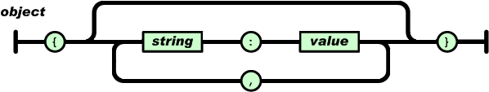
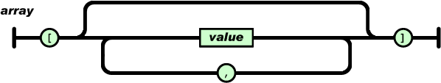
JSON
JSON(JavaScript Object Notation) 是一种轻量级的数据交换格式。 易于人阅读和编写。同时也易于机器解析和生成。 它基于JavaScript Programming Language, Standard ECMA-262 3rd Edition - December 1999的一个子集。 JSON采用完全独立于语言的文本格式，但是也使用了类似于C语言家族的习惯（包括C, C++, C#, Java, JavaScript, Perl, Python等）。 这些特性使JSON成为理想的数据交换语言
JSON建构于两种结构：
对象： “名称/值”对的集合（A collection of name/value pairs）。不同的语言中，它被理解为对象（object），纪录（record），结构（struct），字典（dictionary），哈希表（hash table），有键列表（keyed list），或者关联数组 （associative array）
数组： 值的有序列表（An ordered list of values）。在大部分语言中，它被理解为数组（array）

Slide 6
Json实例
{"phones":["1234567890","234531"],"age":20,"name":"somebody"}
{"contact1“:{"phones":["1234567890","234531"],"age":20,"name":"somebody"}}
{“contacts”:
[
{"phones":[“234",“543"],"age":24,"name":"somebody1“}, {"phones":[“543",“123"],"age":20,"name":"somebody2“}
]
}

Slide 7
Android Json相关类
JSONObject
可以看作是一个json对象,这是系统中有关JSON定义的基本单元，其包含一对儿(Key/Value)数值。它对外部(External： 应用toString()方法输出的数值)调用的响应体现为一个标准的字符串（例如：{"JSON": "Hello, World"}，最外被大括号包裹，其中的Key和Value被冒号":"分隔）。其对于内部(Internal)行为的操作格式略微，例如：初始化一个JSONObject实例，引用内部的put()方法添加数值：new JSONObject().put("JSON", "Hello, World!")，在Key和Value之间是以逗号","分隔。Value的类型包括：Boolean、JSONArray、JSONObject、Number、String或者默认值JSONObject.NULL object
JSONStringer
json文本构建类 ，根据官方的解释，这个类可以帮助快速和便捷的创建JSON text。其最大的优点在于可以减少由于 格式的错误导致程序异常，引用这个类可以自动严格按照JSON语法规则（syntax rules）创建JSON text。每个JSONStringer实体只能对应创建一个JSON text。。其最大的优点在于可以减少由于格式的错误导致程序异常，引用这个类可以自动严格按照JSON语法规则（syntax rules）创建JSON text。每个JSONStringer实体只能对应创建一个JSON text
JSONArray
它代表一组有序的数值。将其转换为String输出(toString)所表现的形式是用方括号包裹，数值以逗号”,”分隔（例如： [value1,value2,value3]，大家可以亲自利用简短的代码更加直观的了解其格式）。这个类的内部同样具有查询行为， get()和opt()两种方法都可以通过index索引返回指定的数值，put()方法用来添加或者替换数值。同样这个类的value类型可以包括：Boolean、JSONArray、JSONObject、Number、String或者默认值JSONObject.NULL object
JSONTokener：json解析类
JSONException：json中用到的异常

Slide 8
JSON的解析
private static List<News> parseJSON(InputStream jsonStream) throws Exception{
List<News> newslist=new ArrayList<News>();
byte[] data=WebSampleTools.read(jsonStream);
String json=new String(data);
JSONArray jsonArray=new JSONArray(json);
for(int i=0;i<jsonArray.length();i++){
JSONObject jsonObject=jsonArray.getJSONObject(i);
int id =jsonObject.getInt("id");
String title=jsonObject.getString("title");
int timelength=jsonObject.getInt("timelength");
newslist.add(new News(id,title,timelength));
}
return newslist;
}

Slide 9
XML解析
SAX
耗费内存小，编程稍麻烦
DOM
耗费内存大，功能全面
PULL
类似sax，是android内置的xml api。
有两个实现
KXmlParser via XmlPullParserFactory.newPullParser().
ExpatPullParser, via Xml.newPullParser().

Slide 10
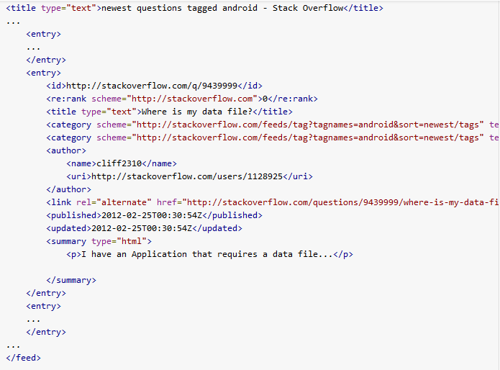
xmlpullparse

Slide 11
Instantiate the Parser
public class StackOverflowXmlParser { // We don't use namespaces private static final String ns = null; public List parse(InputStream in) throws XmlPullParserException, IOException { try { XmlPullParser parser = Xml.newPullParser(); parser.setFeature(XmlPullParser.FEATURE_PROCESS_NAMESPACES, false); parser.setInput(in, null); parser.nextTag(); return readFeed(parser); } finally { in.close(); } } ... }

Slide 12
Read the Feed
private List readFeed(XmlPullParser parser) throws XmlPullParserException, IOException {
List entries = new ArrayList();
parser.require(XmlPullParser.START_TAG, ns, "feed");
while (parser.next() != XmlPullParser.END_TAG) {
if (parser.getEventType() != XmlPullParser.START_TAG) {
continue;
}
String name = parser.getName();
// Starts by looking for the entry tag
if (name.equals("entry")) {
entries.add(readEntry(parser));
} else {
skip(parser);
}
}
return entries;
}

Slide 13
Parse XML
// Parses the contents of an entry. If it encounters a title, summary, or link tag, hands them off
// to their respective "read" methods for processing. Otherwise, skips the tag.
private Entry readEntry(XmlPullParser parser) throws XmlPullParserException, IOException {
parser.require(XmlPullParser.START_TAG, ns, "entry");
String title = null;
String summary = null;
String link = null;
while (parser.next() != XmlPullParser.END_TAG) {
if (parser.getEventType() != XmlPullParser.START_TAG) {
continue;
}
String name = parser.getName();
if (name.equals("title")) {
title = readTitle(parser);
} else if (name.equals("summary")) {
summary = readSummary(parser);
} else if (name.equals("link")) {
link = readLink(parser);
} else {
skip(parser);
}
}
return new Entry(title, summary, link);
}
public static class Entry {
public final String title;
public final String link;
public final String summary;
private Entry(String title, String summary, String link) {
this.title = title;
this.summary = summary;
this.link = link;
}
}

Slide 14
// Processes title tags in the feed.
private String readTitle(XmlPullParser parser) throws IOException, XmlPullParserException {
parser.require(XmlPullParser.START_TAG, ns, "title");
String title = readText(parser);
parser.require(XmlPullParser.END_TAG, ns, "title");
return title;
}
// Processes link tags in the feed.
private String readLink(XmlPullParser parser) throws IOException, XmlPullParserException {
}
// Processes summary tags in the feed.
private String readSummary(XmlPullParser parser) throws IOException, XmlPullParserException {
}

Slide 15
Skip Tags You Don't Care About
private void skip(XmlPullParser parser) throws XmlPullParserException, IOException {
if (parser.getEventType() != XmlPullParser.START_TAG) {
throw new IllegalStateException();
}
int depth = 1;
while (depth != 0) {
switch (parser.next()) {
case XmlPullParser.END_TAG:
depth--;
break;
case XmlPullParser.START_TAG:
depth++;
break;
}
}
}

Slide 16
通过http相关API访问web
HttpURLConnection
更加节电
高版本中推荐使用
Apache HttpClient
开源框架
使用方便

Slide 17
HTTP协议
web执行的是一个应用层协议HTTP
所有网络资源被抽象成一个地址链接-URL
对资源的操作有四种动作：get、post、put、delete分别对应（查找、修改、添加、删除）
实际上大多数web服务器实现了get和post，因为这两个就可以实现增删该查的操作
GET请求的数据会附在URL之后（就是把数据放置在HTTP协议头中），以?分割URL和传输数据，参数之间以&相连，如：login.action?name=hyddd&password=idontknow&verify=%E4%BD%A0%E5%A5%BD；而post方法则把参数放在http包的包体中。
在编程中，get请求只需要传递一个url参数，而执行post请求往往出了url参数外，还要往outstream中写入参数

Slide 18
HttpURLConnection
extends URLConnection java.lang.Object ↳ java.net.URLConnection ↳ java.net.HttpURLConnection
URL.openConnection()
setDoOutput(true) | setDoInput(true);
getOutputStream()|getInputStream
disconnect()

Slide 19
Http Get请求
1)创建一个URL对象
URL url = new URL(http://www.baidu.com);
2)利用HttpURLConnection对象从网络中获取网页数据
HttpURLConnection conn = (HttpURLConnection) url.openConnection();
3)设置连接超时
conn.setConnectTimeout(6*1000);
4)对响应码进行判断
if (conn.getResponseCode() != 200) //从Internet获取网页,发送请求,将网页以流的形式读回来
throw new RuntimeException("请求url失败");
5)得到网络返回的输入流
InputStream is = conn.getInputStream();
6)String result = readData(is, "GBK"); //文件流输入出文件用outStream.write
7)conn.disconnect();

Slide 20
Get典型代码结构
URL url = new URL("http://www.android.com/");
HttpURLConnection urlConnection = (HttpURLConnection) url.openConnection();
try {
InputStream in = new BufferedInputStream(urlConnection.getInputStream());
readStream(in);
finally {
urlConnection.disconnect();
}
}

Slide 21
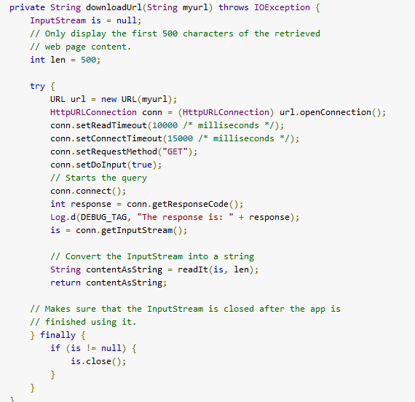

Slide 22
Http Post请求
步骤：
1)创建URL对象:URL realUrl = new URL(requestUrl);
2)通过HttpURLConnection对象,向网络地址发送请求
HttpURLConnection conn = (HttpURLConnection) realUrl.openConnection();
3)设置容许输出:conn.setDoOutput(true);
4)设置不使用缓存:conn.setUseCaches(false);
5)设置使用POST的方式发送:conn.setRequestMethod("POST");
6)设置维持长连接:conn.setRequestProperty("Connection", "Keep-Alive");
7)设置文件字符集:conn.setRequestProperty("Charset", "UTF-8");
8)设置文件长度:conn.setRequestProperty("Content-Length", String.valueOf(data.length));
9)设置文件类型:conn.setRequestProperty("Content-Type","application/x-www-form-urlencoded");
10）不压缩urlConnection.setRequestProperty("Accept-Encoding", "identity");
11)以流的方式输出.参数格式： key=value&key1=value1

Slide 23
Post典型代码结构
HttpURLConnection urlConnection = (HttpURLConnection) url.openConnection();
try {
urlConnection.setDoOutput(true);
urlConnection.setChunkedStreamingMode(0);
OutputStream out = new BufferedOutputStream(urlConnection.getOutputStream());
writeStream(out);
InputStream in = new BufferedInputStream(urlConnection.getInputStream());
readStream(in);
finally {
urlConnection.disconnect();
}
}

Slide 24
private void HttpURLConnection_Post(){
try{
//通过openConnection 连接
URL url = new java.net.URL(URL_Post);
urlConn=(HttpURLConnection)url.openConnection();
//设置输入和输出流
urlConn.setDoOutput(true);
urlConn.setDoInput(true);
urlConn.setRequestMethod("POST");
urlConn.setUseCaches(false);
urlConn.setRequestProperty("Content-Type","application/x-www-form-urlencoded");
urlConn.connect();
//DataOutputStream流
DataOutputStream out = new DataOutputStream(urlConn.getOutputStream());
//要上传的参数
String content = “usr=" + URLEncoder.encode(“yourname", "UTF_8");
//将要上传的内容写入流中
out.writeBytes(content);
out.flush();
out.close();
}catch(Exception e){

Slide 25
其他
默认HttpURLConnection 使用GET 方法
若 setDoOutput(true) 则使用post方法
Other HTTP methods (OPTIONS, HEAD, PUT, DELETE and TRACE) 可以用setRequestMethod(String).
使用cookie
CookieManager cookieManager = new CookieManager(); CookieHandler.setDefault(cookieManager); HttpCookie cookie = new HttpCookie("lang", "fr");
cookie.setDomain("twitter.com");
cookie.setPath("/");
cookie.setVersion(0);
cookieManager.getCookieStore().add(new URI("http://twitter.com/"), cookie);

Slide 26
WebView控件使用html5
一个给予webkit的控件
解析并显示web内容
支持css3和js
Js中可以调用android native api
构件app ui的一种新选择
有利于web设计人员的介入
跨平台

Slide 27
protected void onCreate(Bundle savedInstanceState) { super.onCreate(savedInstanceState); setContentView(R.layout.activity_main); wv=(WebView)this.findViewById(R.id.webview); wv.getSettings().setJavaScriptEnabled(true); wv.getSettings().setSaveFormData(false); wv.addJavascriptInterface(new SharpJavaScript(), "sharp"); wv.getSettings().setDefaultTextEncodingName("UTF-8") ; wv.loadUrl("file:///android_asset/phone.html"); }
public class SharpJavaScript { public void contactlist(){ try{ String json=buildJson(getContacts()); wv.loadUrl("javascript:show('"+json+"')"); }catch(Exception e){ e.printStackTrace(); } }
</head> <body onload="javascript:sharp.contactlist()"> <table border="0" width="100%" id="personTable" cellspacing="0"> <tr> <td width="15%">ID</td> <td align="center">NAME</td> <td width="15%">PHONE</td> </tr> </table> </body> </html>

